Slide 1
제로베이스 네카라쿠배 온라인 데이터 사이언스 1기
금융 뉴스 헤드라인 감성분석을 통한 주가 종목 변동성 예측
(NLP Sentiment Analysis)
딥러닝 파이널 프로젝트 5조
고선욱
장현영

Slide 2

A Table of Contents
1
프로젝트 주제 및 데이터 소개
2
데이터 EDA 및 전처리
3
모델링 과정 및 학습 모델 구축
4
학습 모델을 통한 결과 분석
5
한계 및 보완점
6
참고문헌

Slide 3

Part 1,
프로젝트 주제 및 데이터 소개

Slide 4
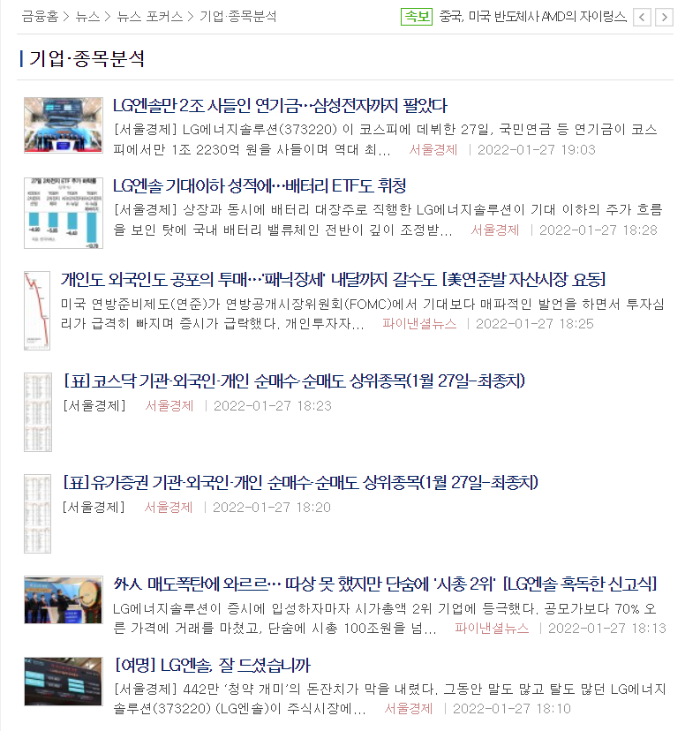
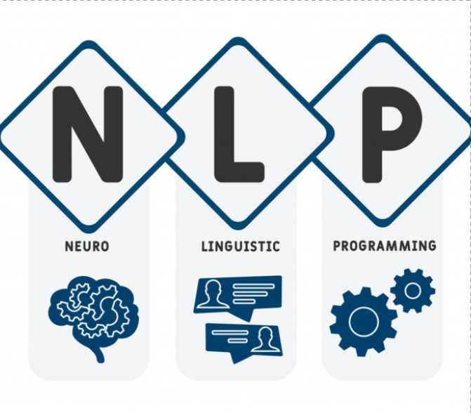
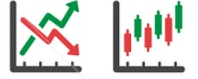
Part 1,
프로젝트 주제 및 데이터 소개
프로젝트 주제
딥러닝 파이널 프로젝트 5조
ML/DL에서 자연어 처리 기술
매일 쏟아지는 금융 뉴스 기사
뉴스를 보고 주식시장 등락을 알 수 있을까?
가정 : 기자가 작성한 오피니언 어휘는 '주가의 동향을 판단하는 척도로 사용할 수 있다.
헤드라인의 긍/부정이라는 의미는 시간적, 사회적 그룹 내에서 빈번하게 통용되는 문맥의 패턴으로 판단
뉴스 헤드라인 감성분석을 통해 감성 분류와
주가 변동성 분류가 매칭 가능한지 확인
음성 인식, 요약, 사용자 감성분석 , 텍스트 분류 작업
자연어 처리의 통계 기반 언어 모델, 언어분류 딥러닝 모델 성장으로 자연어 처리의 비약적인 성능 향상
종목의 현재 상황을 가장 직관적으로 파악할 수 있는 뉴스 기사
주가 기사동향이 긍정적인 문장이 많이 있다면
해당 주가가 올랐을까?

Slide 5
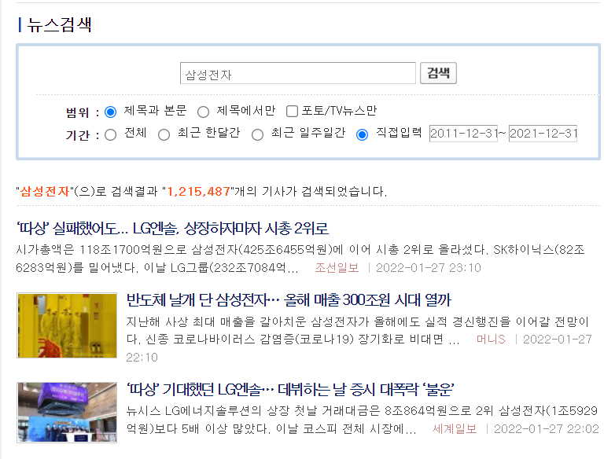
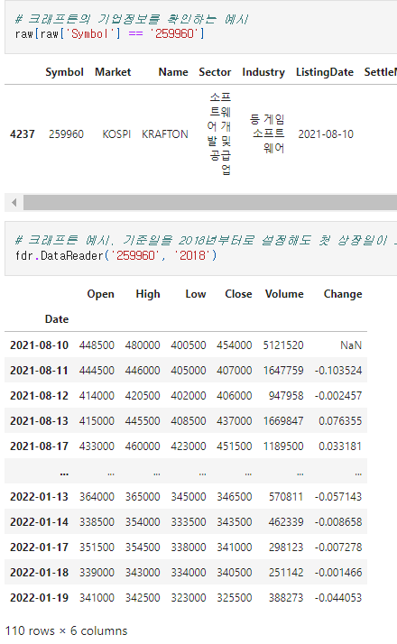
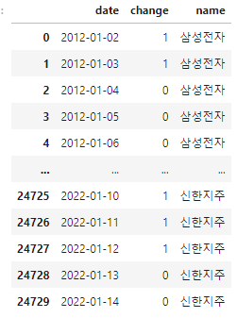
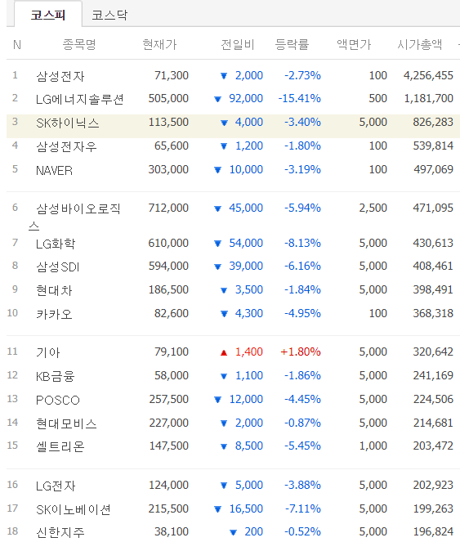
Part 1,
프로젝트 주제 및 데이터 소개
데이터 선정 및 크롤링
딥러닝 파이널 프로젝트 5조
시가 총액 상위 10개 종목 확인
종목 검색 시 헤드라인, 날짜 크롤링
FinanceDataReader
기사양이 많은 종목 선정 필요
2021년 시가총액 기준 계열사 제외 상위 10개 종목
(삼성전자, 삼성전자우, 삼성바이오로직스) -- 삼성전자
최근 10년간 종목당 해당날짜의 헤드라인
총 10-20개 씩 selenium으로 크롤링
Trainset : 2012-2019년, Testset: 2020-2021년
(총 419444 개 headline 추출 )
KRX(한국 종목)의 특정종목 특정일 가격정보 확인
주식시장 종목명과 일치하기 위해 Symbol (종목 코드)로 접근하여 총 10개 종목의 데이터를 수집 후 매핑

Slide 6
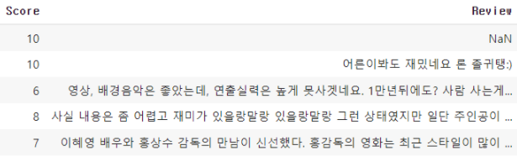
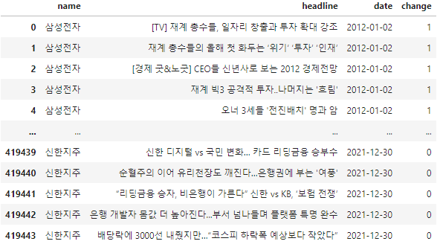
Part 1,
프로젝트 주제 및 데이터 소개
데이터 매핑
딥러닝 파이널 프로젝트 5조
부정 (-1) : ★ ~ ★ ★ ★ ★ ( s c o r e : 1~ 4)
중립 ( 0 ) : ★ ★ ★ ★ ★ ~ ★ ★ ★ ★ ★ ★ ( s c o r e : 5~ 6)
긍정( 1 ) : ★ ★ ★ ★ ★ ★ ★ ~ ★ ★ ★ ★ ★ ★ ★ ★ ★ ★ ( s c o r e : 7~ 10)
< 네이버 영화 리뷰 - 평점>
라벨링
감성 분석 모델을 사용할 예정이기에 평점으로 긍정/부정 지표를 추출할 수 있는 영화 리뷰 데이터 와 다르게 헤드라인에 대한 객관적 라벨링 지표 선정에 어려움
종목 검색 시 해당일자 종목의 등락을 0,1로 판단하고, 해당 날짜의 기사를 등락으로 라벨링 진행
< 헤드라인- 종목 주가 등락 mapping >

Slide 7
Part 2,
데이터 EDA 및 전처리

Slide 8
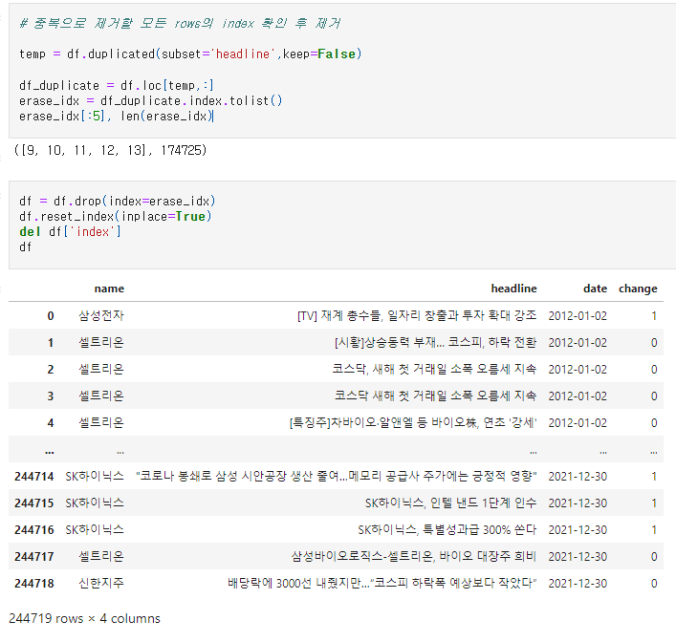
Part 2,
데이터 EDA 및 전처리
텍스트 1차 전처리 및 EDA
딥러닝 파이널 프로젝트 5조
1. 동일 헤드라인 중복 제거
전체 42만여개 데이터 중 동일한 헤드라인의 라벨링 차이가 발생
EX) “리딩금융 승자, 비은행이 가른다” 신한 vs KB 보험 전쟁 – 신한지주 1, KB금융 0
중복이 된 모든 데이터 제거 (17만 여개)– 노이즈 제거
< 헤드라인 중복 제거>

Slide 9
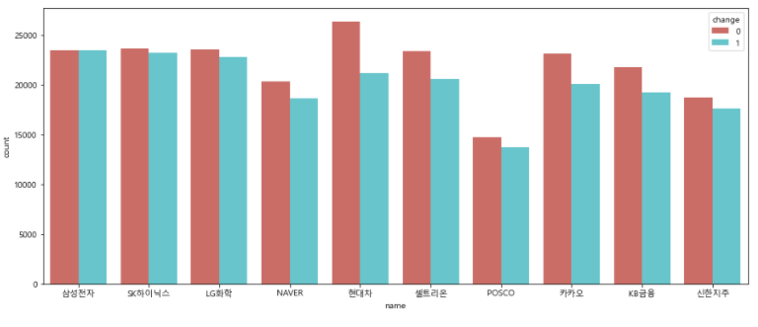
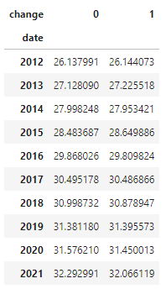
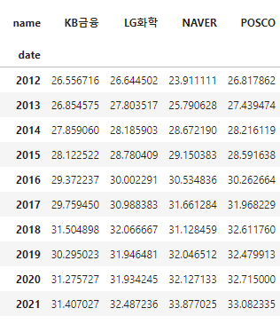
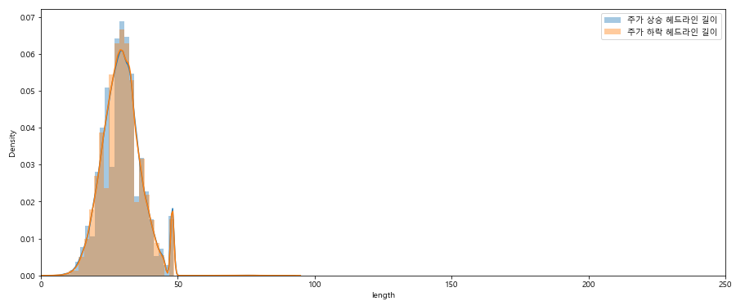
Part 2,
데이터 EDA 및 전처리
텍스트 1차 전처리 및 EDA
딥러닝 파이널 프로젝트 5조
< 종목 별 상승/ 하락 헤드라인 개수>
< 연도별 상승/하락 헤드라인 길이 >
< 연도별 종목당 헤드라인 길이 >
2. 헤드라인 - 주가 변동성 분류 연관성 찾기
종목별 , 연도별, 종목 연도 별 뉴스 헤드라인 개수, 길이 확인
헤드라인의 개수와 길이 패턴만으로 는 상승/하락 패턴 확인이 어려움
언어적 특성을 텍스트로 직접 확인하면서 노이즈로 판단되는 요소 제거 필요
< 상승/ 하락 헤드라인 길이 분포>

Slide 10
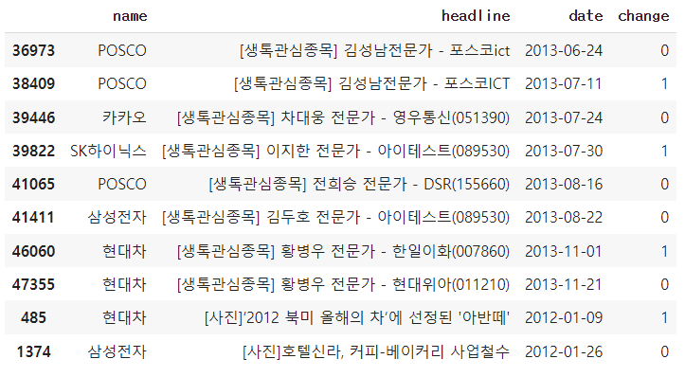
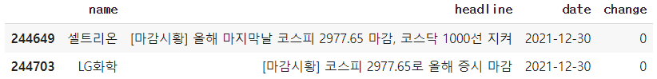
Part 2,
데이터 EDA 및 전처리
텍스트 1차 전처리
딥러닝 파이널 프로젝트 5조
3. 특정 종목의 상승/하락과 무관하다고 판단되는 헤드라인 제거
- 전체 헤드라인 중 특정 키워드로 시작하는 헤드라인 제거
- 삭제 키워드
[생톡관심종목], [사진], [포토], [부고], [인사], [부음],
<표>, [프로필], [오늘의 메모], [집중관찰], <오늘의 화제주>,
[특징주], [게임소개], [업&다운]
전체 헤드라인에서 3000여개 정도 삭제
+ 해당일의 코스피 가격,시장을 말그대로 중계해주는 키워드인 시황 키워드도 노이즈로 판단 8000여개 정도 삭제 (n-gram 기준 삭제)
< 노이즈라고 판단한 삭제 키워드 헤드라인 일부>
< 현 상황에 대한 중계 알려주는 시황 키워드 일부>

Slide 11
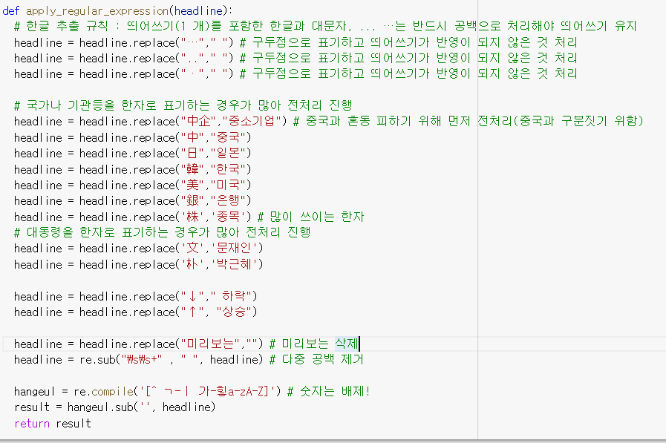
Part 2,
데이터 EDA 및 전처리
텍스트 2차 전처리
딥러닝 파이널 프로젝트 5조
4. 1차 전처리 후 한글, 영어 띄어쓰기를 제외한 모든 표현 삭제
예외 처리 기준
- 구두점
“공모가 10% 프리미엄에도 청약경쟁률 663대 1···POSCO 관련종목 흥행 성공”
- 한자
“韓中 무역갈등 현실화? 원자재 수급 비상”
“文,삼성전자 반도체 공장 방문 이재용 부회장과 대면”
“한국銀, 시중금리 인상 고려”
- 영어
“SK하이닉스 OCI 머리티얼스 M&A 협약… 반도체 역량 강화 중점”
영어가 포함된 헤드라인은 M&A, R&D, GDP 등 주요 경제 용어가 다수 포함되어 있어 전처리 대상 제외
- 숫자
경제 관련 기사에 숫자는 헤드라인 논조에 중요한 역할이라고 판단
단위, 시간 등에 따라 다른 숫자를 명확한 기준으로 전처리 할 수 없기에 제거
- 특수문자
“외국인 대량 매도에 바이오 관련주 일제히 ↓”
↓ , ↑ 와 같은 경우, 특수문자 자체로도 의미가 형성되므로 하락과 상승으로 전처리
- 기타
헤드라인에 미리보는, 이데일리 등 상승/하락과 무관한 지표 제거
다중 공백 제거

Slide 12

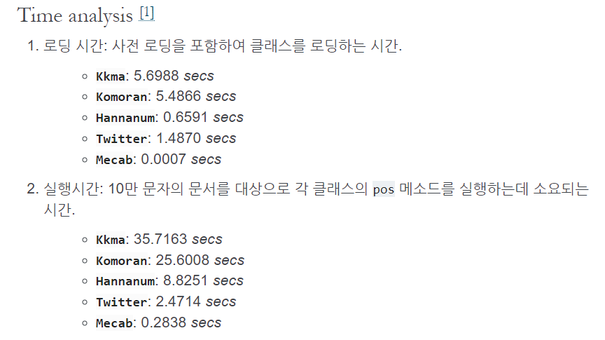
Part 2,
데이터 EDA 및 전처리
텍스트 3차 전처리(형태소 분석기)
딥러닝 파이널 프로젝트 5조
Okt(Twitter)
Mecab
오픈 소스 한국어 분석기
띄어쓰기 강점, 어근화
이모티콘, 비표준어 등
비정제 데이터 강점
한계: 미등록어 처리, 사용가능한 형태소 적음
오픈 소스 형태소 분석 엔진 MeCab
말뭉치 학습과 사전 목록은 21세기
세종계획의 성과물을 사용
은전한닢 프로젝트 사전 구축
가장 빠른 로딩/ 형태소 분류 처리
한계 : 미등록어 처리 , 동음이의어 처리
- 한국어 단어(형태소) 토큰화 작업
- 띄어쓰기 단위의 단어 분석이 아닌 형태소 분석으로 문맥 파악 가능
출처: https://konlpy.org/ko/v0.4.3/morph/

Slide 13
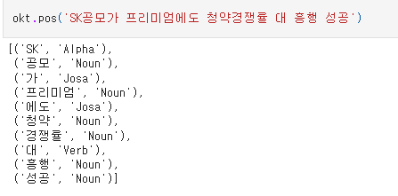
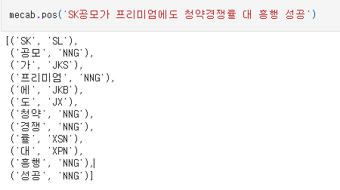
Part 2,
데이터 EDA 및 전처리
텍스트 3차 전처리(형태소 분석기)
딥러닝 파이널 프로젝트 5조
Okt(Twitter)
Mecab
Mecab으로 형태소 분석 진행
Okt와 mecab 비교할 때 더 상세한 형태소 분석 가능
(mecab : 세종 품사 태그 기준)
본 프로젝트 : 정제된 단어로 사용된 헤드라인을 데이터로 사용
성능/ 속도면에서 빠른 mecab을 기준으로 token화 진행
출처: https://konlpy.org/ko/v0.4.3/morph/

Slide 14
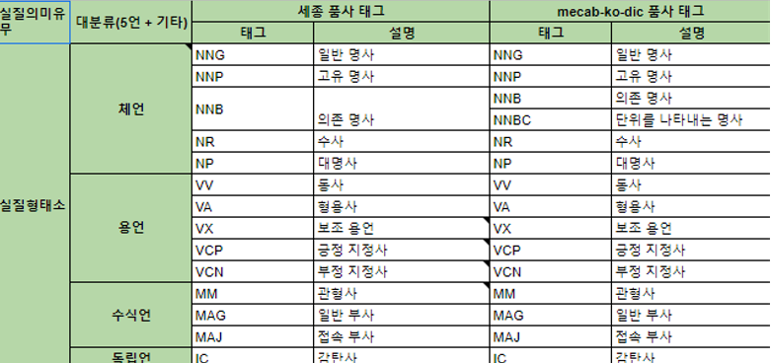
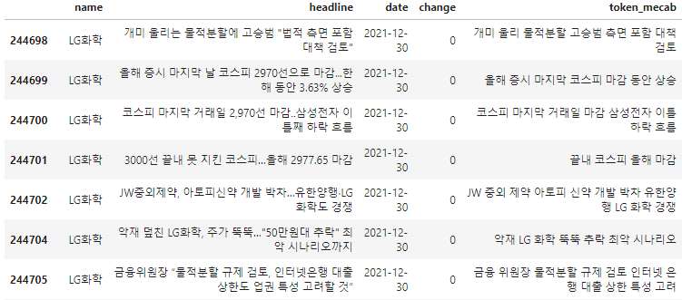
Part 2,
데이터 EDA 및 전처리
텍스트 3차 전처리(형태소 분석기)
딥러닝 파이널 프로젝트 5조
Mecab-ko-dic 품사태그
체언 : 일반명사, 고유명사, 의존명사, 수사, 대명사
['NNG', 'NNP', 'NNB', 'NR', 'NP’]
용언 : 동사, 형용사, 긍정지정사, 부정지정사
['VV', 'VA', 'VCP', 'VCN’]
수식언 : 관형사, 일반부사
['MM', 'MAG’]
외국어: 영어만 포함
[’SL’]
※ 한 글자 token은 제거

Slide 15
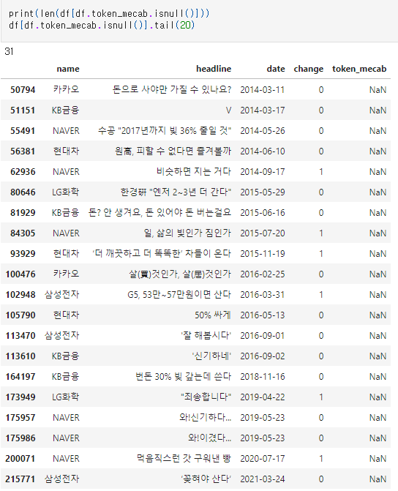
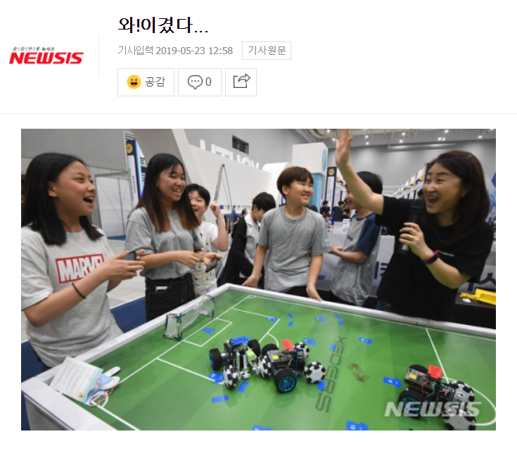
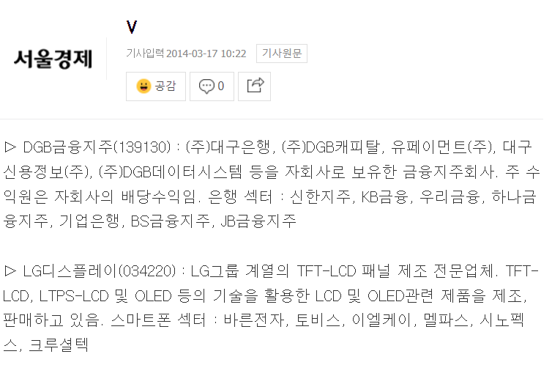
Part 2,
데이터 EDA 및 전처리
텍스트 3차 전처리(형태소 분석기)
딥러닝 파이널 프로젝트 5조
Token_mecab null값 제거
전체 헤드라인 중 token_mecab으로 잡히지 않은 31개의 데이터 제거
헤드라인이 짧거나 종목의 등락과 관련 없는 기사로 판단

Slide 16
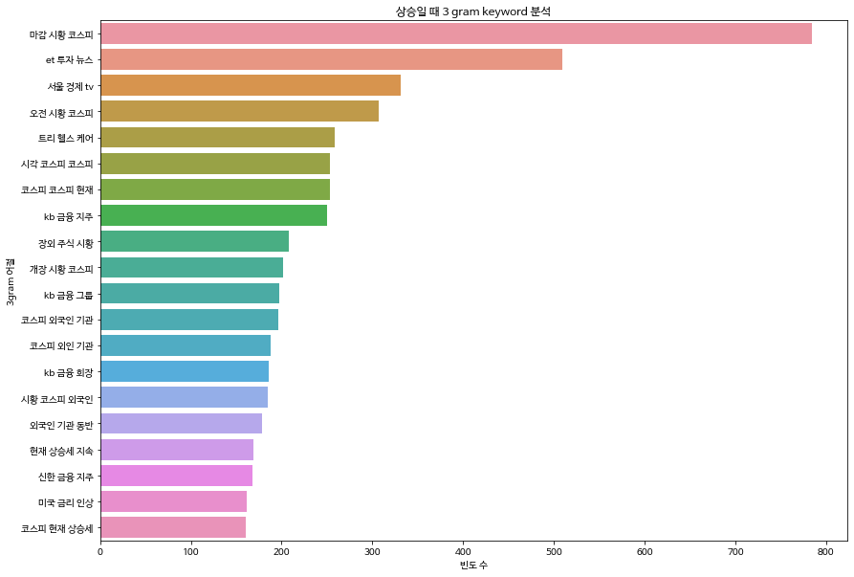
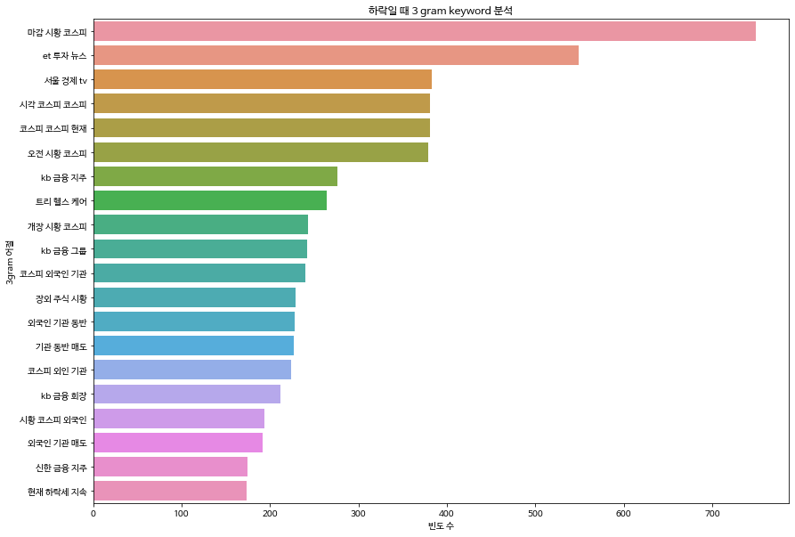
Part 2,
데이터 EDA 및 전처리
텍스트 3차 전처리(형태소 분석기)
딥러닝 파이널 프로젝트 5조
N- gram으로 조합 확인, 상승/하락 중립 단어
시황이라는 키워드가 포함된 헤드라인은 말그대로 현재 종목가의 상황을 중계하는 것으로 노이즈라 판단,
시황이 포함된 헤드라인 모두 제거 (8000여개)

Slide 17
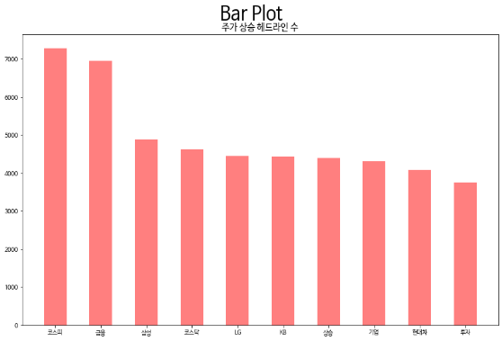
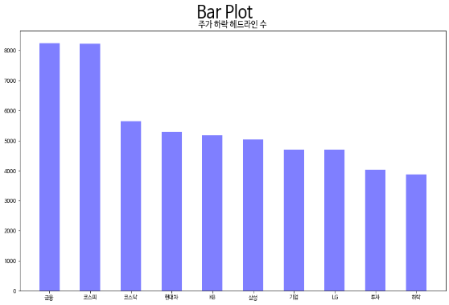
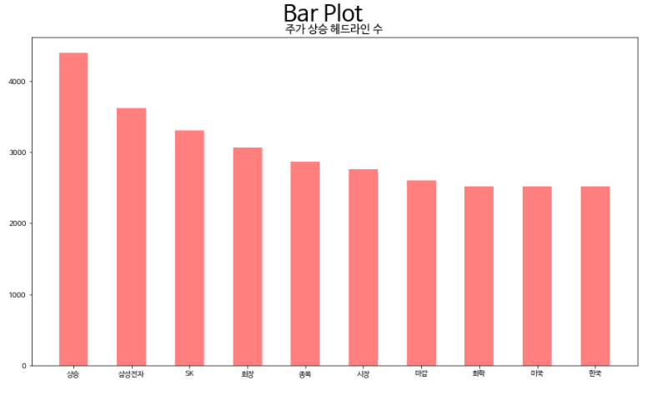
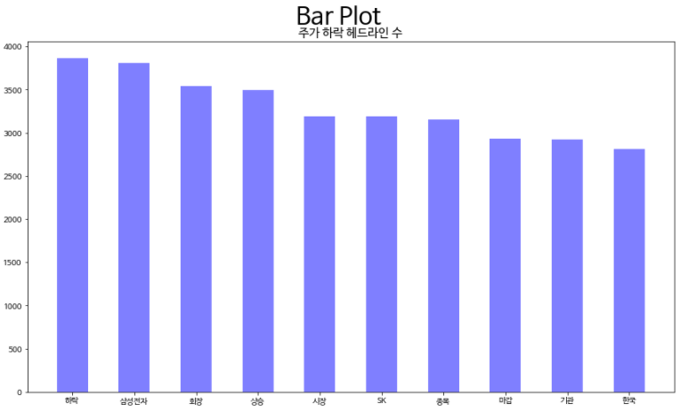
Part 2,
데이터 EDA 및 전처리
텍스트 4차 전처리
딥러닝 파이널 프로젝트 5조
단어 등장 빈도 EDA 후 전처리
상승/ 하락 헤드라인의 토큰 빈도수를 확인
상승 상위 10, 하락 상위 10 단어 중 겹치는 단어를 중립어라고 판단
2번에 걸쳐서 총 16개 단어는 token_mecab에서 제거 후 사용
1st Common words:
['코스피', '금융', '삼성', '코스닥', 'LG', 'KB', '기업', '현대차', '투자']
2nd Common words:
[‘삼성전자', ‘SK’, ‘종목’, ‘시장’, ‘마감’, ‘한국’]

Slide 18
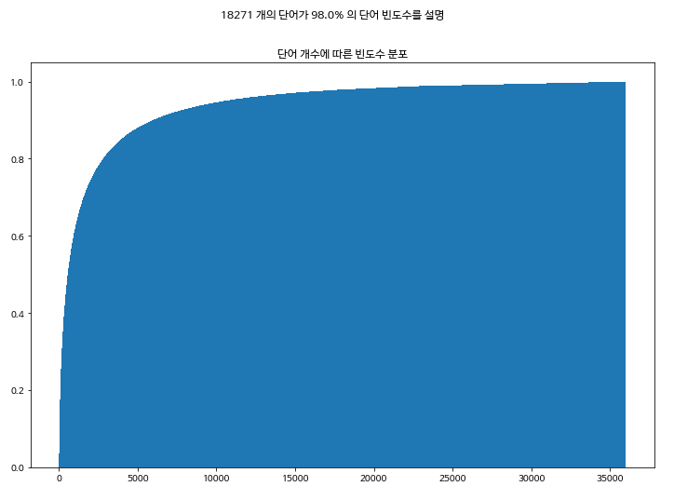
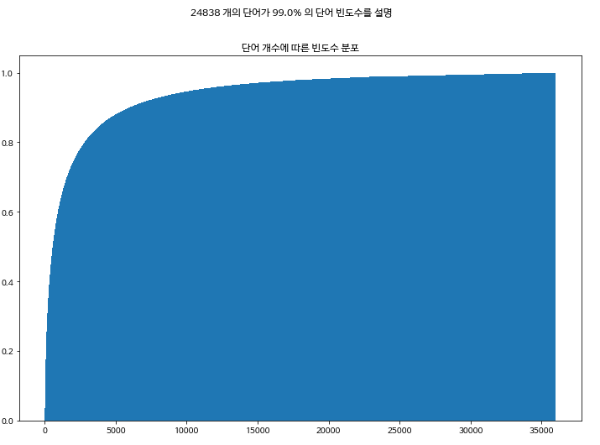
Part 2,
데이터 EDA 및 전처리
텍스트 4차 전처리
딥러닝 파이널 프로젝트 5조
18271 개 (98 %)
희귀 단어 전처리
전체 사용 단어 35000여개 중 빈도 누적합을 통해 98%, 99%를 설명할 수 있는 단어 수 찾기
전체 사용 단어 중 약 18000개~ 24800여개의 단어 선택을 위해 희귀단어 확인하기
24838 개 (99 %)

Slide 19
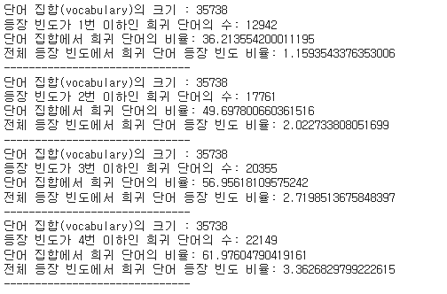
Part 2,
데이터 EDA 및 전처리
텍스트 4차 전처리
딥러닝 파이널 프로젝트 5조
희귀 단어 전처리
어휘 집합 수를 약 2만개 정도 사용한다고 가정하고, 최소 등장 빈도가 2 이상이면 토큰 손실 우려
등장 빈도가 1회 이하인 토큰들만 정수 인코딩 과정에서 배제하도록 설계
전체 비중에서 1.15% 등장하는 빈도를 보임
희귀 단어 전처리 후 단어 집합의 크기는 22797개

Slide 20
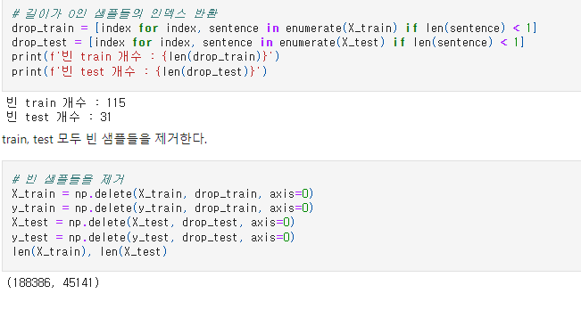
Part 2,
데이터 EDA 및 전처리
텍스트 4차 전처리
딥러닝 파이널 프로젝트 5조
최종 Null 데이터 전처리
약 12000개의 토큰 삭제로 희귀 토큰들로만 구성된 헤드라인은 결측치로 변경됨
Train, test의 115, 31개의 결측치 샘플을 제거
최종 train과 test 개수:188386, 45141개

Slide 21
Part 3,
모델링 과정 및 학습 모델 구축

Slide 22
Part 3,
모델링 과정 및 학습 모델 구축
학습 모델 종류
학습 모델 종류
Stacking Ensemble
(Naïve Bayes)
(SGD)
(LGBM)
(XGB)
RNN
(LSTM)
RNN
(GRU)
Hugging Face
(BERT)
SKT Brain
(KoBERT)
1
2
3
4
5

Slide 23
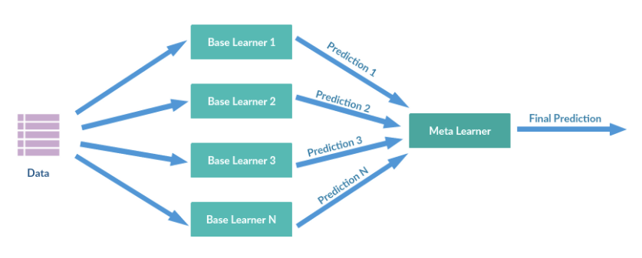
Part 3,
모델링 과정 및 학습 모델 구축
TF-IDF Stacking Ensemble (Naïve Bayes, SGD, LGBM, XGB)
딥러닝 파이널 프로젝트 5조
모델 선정 배경
지도 학습을 통한 텍스트(감정) 분류 모델 선정
Naïve Bayes: 데이터셋의 모든 특징들이 독립적이며, 학습을 많이 시킬수록 분류 능력이 향상되는 장점
SGD: 랜덤하게 추출된 일부 데이터를 사용하여 학습이 빠르며, 텍스트 분류에서 자주 발생하는 대규모 및 희소 기계 학습 문제에 좋음
LGBM: 적은 메모리를 사용, 빠른 모델 생성, 병렬 처리를 통해 매우 빠른 속도로 학습하면서 높은 성능을 보여줌
XGB: LGBM의 Leaf-wise 방식의 단점인 과적합에 취약하다는 점, 데이터 수가 적음으로 인한 과적합 발생으로 인해 비교 선정

Slide 24
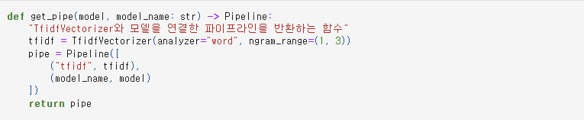
Part 3,
모델링 과정 및 학습 모델 구축
TF-IDF Stacking Ensemble (Naïve Bayes, SGD, LGBM, XGB)
딥러닝 파이널 프로젝트 5조
TF-IDF Encoding
단어의 빈도와 역문서 빈도를 사용하여 DTM 내의 각 단어들마다 중요한 정도를 가중치로 주는 TF-IDF encoding 진행
상대적으로 긍/부정 용어가 많은 리뷰 텍스트와 다르게 주식 종목 관련 기사이므로 관련 전문 용어가 많이 포함되있음
analyzer를 word로 설정하여 학습의 단위를 단어로 함
앞에서 EDA를 통해 상승/하락 n_gram을 확인했을 때 3_gram정도 묶였을 때 각 라벨별로 의미를 가지는 단어들을 볼 수 있었음
- ngram_range를 (1, 3)으로 설정

Slide 25
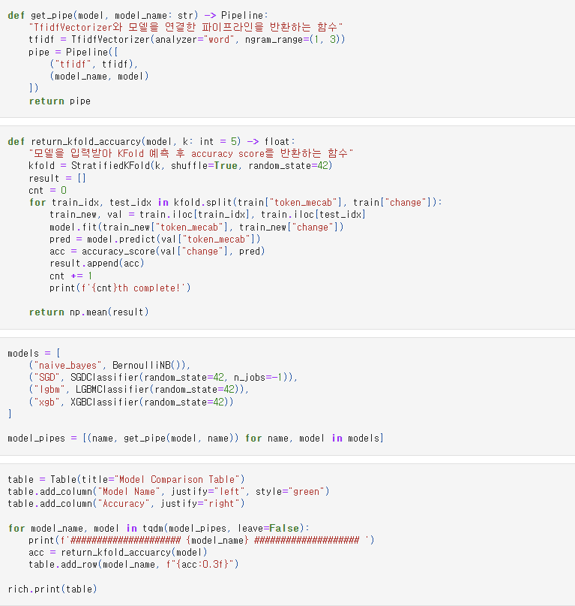
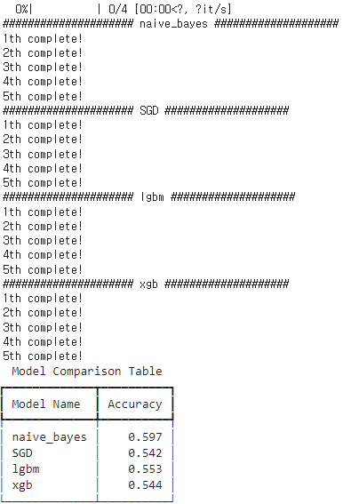
Part 3,
모델링 과정 및 학습 모델 구축
TF-IDF Stacking Ensemble (Naïve Bayes, SGD, LGBM, XGB)
딥러닝 파이널 프로젝트 5조
Classifier(Naïve Bayes, SGD, LGBM, XGB) 학습
- TF-IDF Encoding에 이어 각 분류기를 통해 학습하는 함수를 묶어 모델 파이프라인을 구성
- 각 분류기를 통해 train set을 학습 후 모델 별 accuracy를 추출하여 비교해 봄

Slide 26
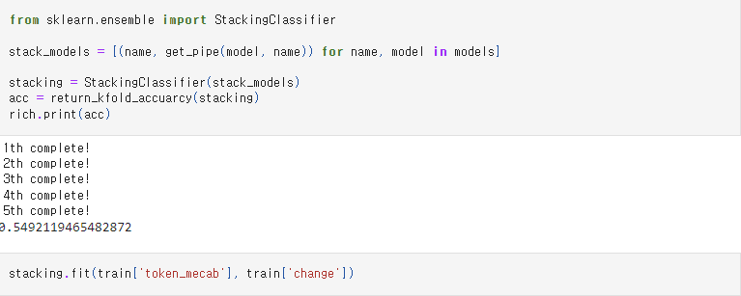
Part 3,
모델링 과정 및 학습 모델 구축
TF-IDF Stacking Ensemble (Naïve Bayes, SGD, LGBM, XGB)
딥러닝 파이널 프로젝트 5조
Stacking Ensemble
- 4개의 모델을 각각 train set으로 학습한 후 나온 4개의 예측 값을 학습데이터로 사용해 accuracy 추출
- stacking된 최종 model을 다시 train set으로 학습

Slide 27
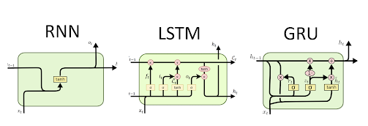
Part 3,
모델링 과정 및 학습 모델 구축
Keras text to sequence LSTM & GRU
딥러닝 파이널 프로젝트 5조
모델 선정 배경
텍스트를 처리할 수 있는 딥러닝 RNN 모델 선정 (감성분석)
SimpleRNN은 실전에 쓰기에는 너무 단순 (긴 시간에 걸친 의존성은 학습할 수 없음)
층이 많은 일반 네트워크에서 나타나는 것과 비슷한 현상인 기울기 소실 문제
Tensorflow keras의 LSTM, GRU 모델 사용

Slide 28
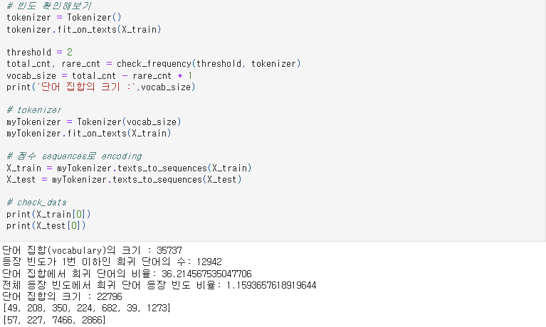
Part 3,
모델링 과정 및 학습 모델 구축
Keras text to sequence LSTM & GRU
딥러닝 파이널 프로젝트 5조
정수 인코딩
- 전처리된 텍스트 시퀀스를 정수 시퀀스로 변환하여 encoding

Slide 29
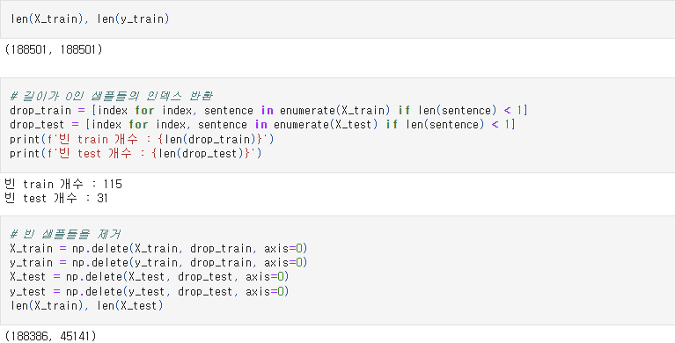
Part 3,
모델링 과정 및 학습 모델 구축
Keras text to sequence LSTM & GRU
딥러닝 파이널 프로젝트 5조
빈 샘플 제거
- 전체 데이터에서 빈도수가 1이하인 단어가 삭제되었을 때 빈 샘플이 있을 수 있음
- 빈 샘플들은 어떤 레이블이 붙어있던 의미가 없으므로 제거

Slide 30
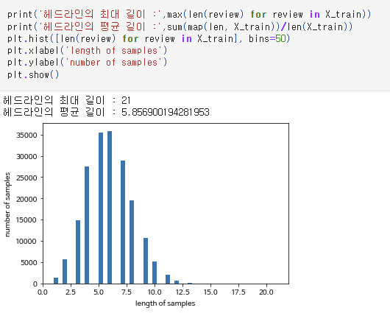
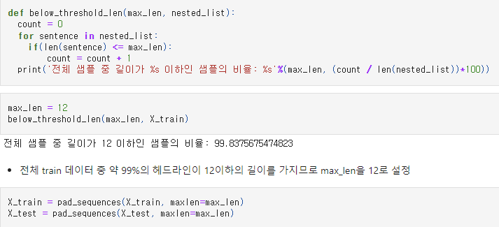
Part 3,
모델링 과정 및 학습 모델 구축
Keras text to sequence LSTM & GRU
딥러닝 파이널 프로젝트 5조
패딩
- 패딩을 통해 문장의 길이를 통일 -> 데이터 셋의 병렬 연산을 위해
- 헤드라인 길이의 분포를 확인하여 max_len보다는 전체 샘플 중 길이가 12 이하인 샘플의 비율이 99.8% max_len 12로 설정

Slide 31
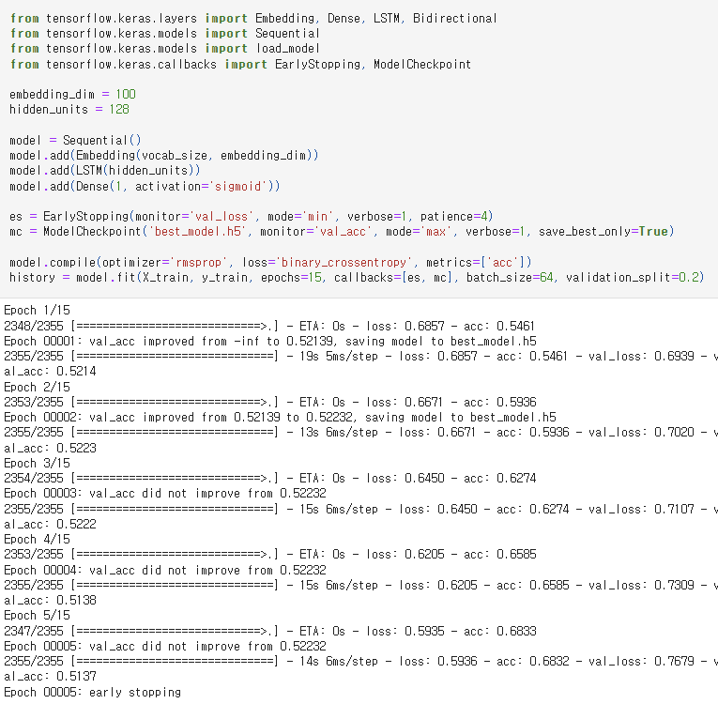
Part 3,
모델링 과정 및 학습 모델 구축
Keras text to sequence LSTM & GRU
딥러닝 파이널 프로젝트 5조
모델 학습 - LSTM
- 임베딩 벡터의 차원은 100, 은닉층의 크기를 128로 적절히 설정
- 출력은 상승/하락 중 하나를 예측하는 이진 분류 문제이므로
활성화함수로 sigmoid 사용
- 손실함수로 binary_crossentropy 설정, batch size 64, epoch 15
- 과적합 방지 차원으로 val_loss가 4회 증가하면 정해진 epoch에
도달하지 못하였어도 학습을 조기 종료 시킴
- ModelCheckpoint를 통해 val_acc가 개선될 경우 모델을 저장
- train set의 20%를 validation set으로 사용

Slide 32
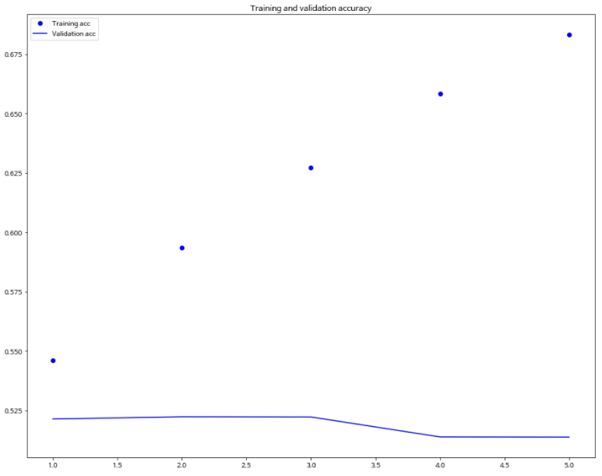
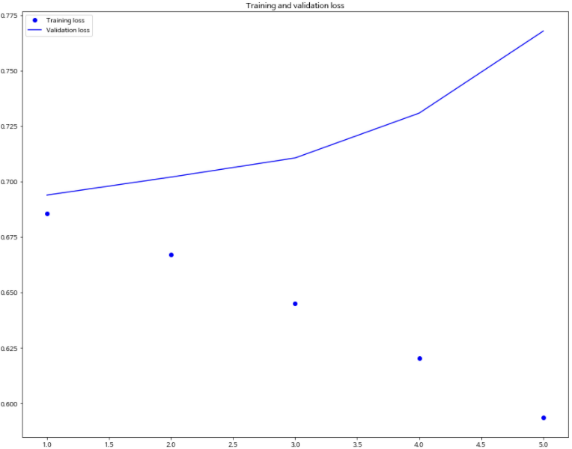
Part 3,
모델링 과정 및 학습 모델 구축
Keras text to sequence LSTM & GRU
딥러닝 파이널 프로젝트 5조
학습 결과 – LSTM
- 과적합 발생

Slide 33
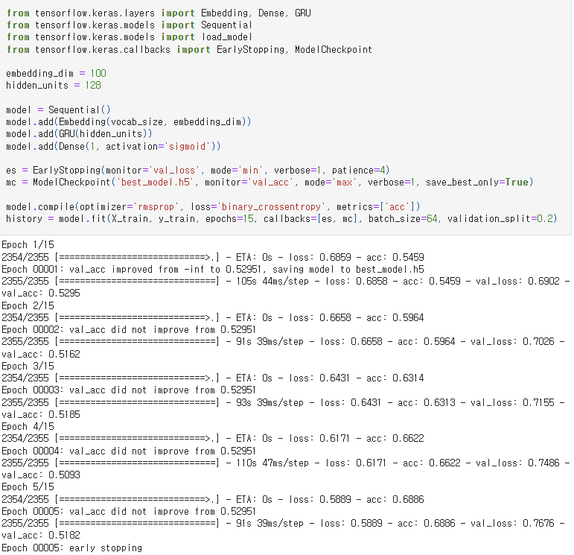
Part 3,
모델링 과정 및 학습 모델 구축
Keras text to sequence LSTM & GRU
딥러닝 파이널 프로젝트 5조
모델 학습 - GRU
- 임베딩 벡터의 차원은 100, 은닉층의 크기를 128로 적절히 설정
- 출력은 상승/하락 중 하나를 예측하는 이진 분류 문제이므로
활성화함수로 시그모이드 사용
- 손실함수로 binary_crossentropy 설정, batch size 64, epoch 15
- 과적합 방지 차원으로 val_loss가 4회 증가하면 정해진 epoch에
도달하지 못하였어도 학습을 조기 종료 시킴
- ModelCheckpoint를 통해 val_acc가 개선될 경우 모델을 저장
- train set의 20%를 validation set으로 사용

Slide 34
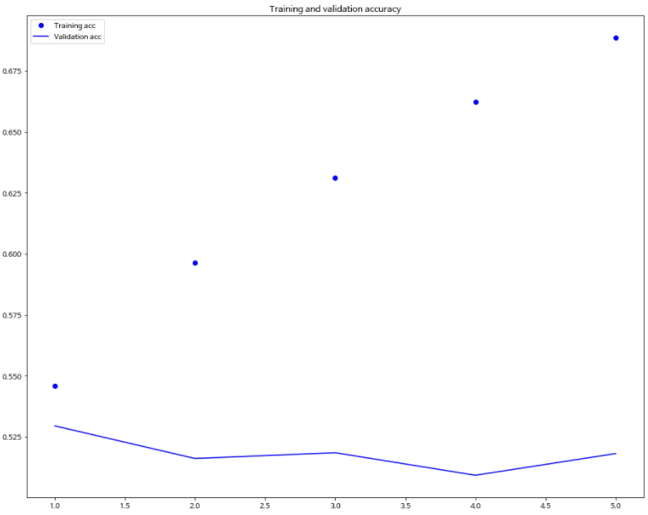

Part 3,
모델링 과정 및 학습 모델 구축
Keras text to sequence LSTM & GRU
딥러닝 파이널 프로젝트 5조
학습 결과 – GRU
- 과적합 발생

Slide 35

Part 3,
모델링 과정 및 학습 모델 구축
Hugging Face BERT
딥러닝 파이널 프로젝트 5조
BERT 모델 선정 배경
- Hugging Face의 transformer models는 transformer 기반의 다양한 모델을 Pytorch, Tensorflow로 구현해 놓은 모듈
- Hugging Face의 transformer model 중 하나인 Bert 모델을 사용
- 이미 광범위한 글을 학습한 모델 feature를 보유하고 있는 모델이라서 새로운 문장에 대한 분류 학습 수렴이 굉장히 빠름
- 전략적인 주가 예측기로서 감정기반 분류학습을 선택했다기 보다는 딥러닝으로 자연어 처리 분야를 뒤집었던 Bert 모델을 사용해보고 싶었음
- 약 18만개의 종목 관련 헤드라인 train set을 전이학습하여 새로운 분류기를 만듬

Slide 36


Part 3,
모델링 과정 및 학습 모델 구축
Hugging Face BERT
딥러닝 파이널 프로젝트 5조
전처리 - BERT의 입력 형식에 맞게 변환
Classification을 뜻하는 [CLS] 심볼이 제일 앞에 삽입됨
Fine-tuning시 출력에서 이 위치의 값을 사용하여 분류를 함
[SEP]은 Seperation을 가리키는데, 두 문장을 구분하는 역할
- 헤드라인 문장은 하나이므로 [SEP]도 하나만 넣어줌

Slide 37

Part 3,
모델링 과정 및 학습 모델 구축
Hugging Face BERT
딥러닝 파이널 프로젝트 5조
전처리 - BERT의 토크나이저로 문장을 토큰으로 분리
BERT는 형태소 분석으로 토큰을 분리하지 않음
WordPiece라는 통계적인 방식을 사용
한 단어내에서 자주 나오는 글자들을 붙여서 하나의 토큰으로 만듬 -> 언어에 상관없이 토큰을 생성할 수 있다는 장점이 있음
또한 신조어 같이 사전에 없는 단어를 처리하기도 좋음
위 결과에서 '##' 기호는 앞 토큰과 이어진다는 표시
- 토크나이저는 여러 언어의 데이터를 기반으로 만든 'bert-base-multilingual-cased'를 사용 -> 한글도 처리 가능

Slide 38

Part 3,
모델링 과정 및 학습 모델 구축
Hugging Face BERT
딥러닝 파이널 프로젝트 5조
전처리 - 패딩
보통 딥러닝 모델에는 토큰 자체를 입력으로 넣을 수 없음
임베딩 레이어에는 토큰을 숫자로 된 인덱스로 변환하여 사용
BERT의 토크나이저는 {단어토큰:인덱스}로 구성된 단어사전을 가지고 있음
- 이를 참조하여 토큰을 인덱스로 바꿈

Slide 39


Part 3,
모델링 과정 및 학습 모델 구축
Hugging Face BERT
딥러닝 파이널 프로젝트 5조
모델링
- 사전 훈련된 BERT는 다양한 문제로 전이학습이 가능
- 여기서는 위 그림과 같이 한 문장을 분류하는 방법을 사용(헤드라인)
- 헤드라인 문장이 입력으로 들어가면, 긍정(상승)/부정(하락)으로 구분
- 모델의 출력에서 [CLS] 위치인 첫 번째 토큰에 새로운 레이어를 붙여서 fine-tuning
- Huggning Face는 BertForSequenceClassification() 함수를 제공하기 때문에 쉽게 구현할 수 있음

Slide 40


Part 3,
모델링 과정 및 학습 모델 구축
Hugging Face BERT
딥러닝 파이널 프로젝트 5조
모델 학습

Slide 41

Part 3,
모델링 과정 및 학습 모델 구축
SKT Brain KoBERT
딥러닝 파이널 프로젝트 5조
모델 선정 배경
국내 주식 종목의 뉴스 헤드라인 텍스트 데이터
한국어 데이터셋을 바탕으로 사전 학습된 모델인 KoBERT

Slide 42


Part 3,
모델링 과정 및 학습 모델 구축
SKT Brain KoBERT
딥러닝 파이널 프로젝트 5조
모델 학습
전처리 과정은 위에서 했던 BERT와 동일
15만개의 영화 평론 긍/부정이 라벨링된 데이터 + 18만개의 뉴스 헤드라인 상승(긍정)/하락(부정) train set 전이학습

Slide 43
Part 4,
학습 모델을 통한 결과 분석

Slide 44


Part 4,
학습 모델을 통한 결과 분석
Test set 예측 값 도출
딥러닝 파이널 프로젝트 5조
감성 지수 추출

Slide 45



Part 4,
학습 모델을 통한 결과 분석
Test set 예측 값 도출
딥러닝 파이널 프로젝트 5조
최종 예측 값 도출
예측기로서 동작할 수 있는 Selection Function을 만들어야 함
특정날짜의 주가 기사문장이 N개라고 했을 때,
N개의 문장의 감성 분류스코어를 계산한 확률평균을 그날 주식 종가의 업다운을 결정하는 예측 값으로 사용
문장 판별 확률의 평균으로 선택한 이유 -> 일반화된 테스트 데이터가 아님

Slide 46





Part 4,
학습 모델을 통한 결과 분석
Test set 평가 및 분석
딥러닝 파이널 프로젝트 5조
모델 별 confusion matrix (ex. NAVER)
1. Stacking Classifier
2. LSTM
3. GRU
4. BERT
5. KoBERT

Slide 47





Part 4,
학습 모델을 통한 결과 분석
Test set 평가 및 분석
딥러닝 파이널 프로젝트 5조
모델 별 classification report (ex. NAVER)
1. Stacking Classifier
2. LSTM
3. GRU
4. BERT
5. KoBERT

Slide 48





Part 4,
학습 모델을 통한 결과 분석
Test set 평가 및 분석
딥러닝 파이널 프로젝트 5조
모델 별 10개 종목 Accuracy-Precision 비교
1. Stacking Classifier
2. LSTM
3. GRU
4. BERT
5. KoBERT

Slide 49
Part 5,
한계 및 보완점

Slide 50
Part 5,
한계 및 보완점
딥러닝 파이널 프로젝트 5조
(크롤링 데이터 과정) 본문 학습 X, 주식 종목과 연관성이 낮다고 판단되는 기사 헤드라인 수집
모델 학습과 크롤링 과정에서 물리적 시간의 한계
- 본문까지 활용한 자연어분석을 진행하여 평균을 내는 방식으로 develop 가능
네이버 금융 뉴스 내 카카오 종목 검색 시 카카오와 연관이 낮은 헤드라인이 크롤링
- “00제과 신제품 출시, 라이언과 니니즈에 힘입어 매출 상승” — 카카오 종목과 관련없는 헤드라인(카카오 캐릭터에 대한 내용)에 대한 전처리에 대한 한계 존재
- 본문 추가학습이나 종목과 관련있는 전처리 후 반복 크롤링 작업 수행 필요
2. (라벨링 과정) 특정 분야(금융, 유통, 바이오 등)에 대한 감성 분석의 한계
금융 뉴스 감성 분석은 관련 전문용어와 라벨링된 데이터가 존재하지 않으므로, 특정 종목에 대한 상승, 하락 지표로 임의로 선정함 (감성 라벨 지표 ❌)
학습된 딥러닝 모델에선 특정 도메인에서 사용되는 전문 용어를 기반으로 학습이 진행되었기에 명확한 지표를 얻기가 어려움

Slide 51
Part 5,
한계 및 보완점
딥러닝 파이널 프로젝트 5조
3. 하이퍼파라미터 튜닝 최적화, 과적합 원인 미해결, layer 수정, 다양한 embedding 기법(glove,fasttext) 필요
모델 구현에 앞서 기존 텍스트에 전처리하는 과정이 많이 소요
- 모델에 대한 성능을 높이기 위해 하이퍼파라미터 튜닝 최적화를 진행할 수 있었으나, 낮은 test 평가 지표로 인해 전처리 과정에 집중됨
- 모델에 대한 성능에 초점을 두고 layer 구성 및 다양한 embedding 기법을 조합하여 develop 가능

Slide 52
Part 6,
참고문헌

Slide 53
Part 6,
참고문헌
딥러닝 파이널 프로젝트 5조
KoBERT로 감성 분석을 해보자(Text Classification)
https://tech-diary.tistory.com/31?category=952584
네이버 영화 평점 감성분석
https://github.com/e9t/nsmc/
[NLP] 텍스트 분류와 감성(Sentiment)분석 구현하기
https://techblog-history-younghunjo1.tistory.com/111?category=924148
네이버 영화 리뷰 감성 분류하기(Naver Movie Review Sentiment Analysis)
https://wikidocs.net/44249
[Python, KoBERT] 다중 감정 분류 모델 구현하기 (huggingface로 이전 방법 O)
https://hoit1302.tistory.com/159#6.앞으로의기대
KoBERT 네이버 영화 리뷰 감성분석 with Hugging Face
https://complexoftaste.tistory.com/2
SKTBrain - KoBERT 오픈소스
https://github.com/SKTBrain/KoBERT
데이터 사이언티스트 한국어 자연어처리 방법
https://blog.naver.com/reasoninlife/222574624867
뉴스데이터를 활용한 주가 예측2 (감성분석)
https://blog.naver.com/dalgoon02121/222051184805
[Keras]기사 제목을 가지고 긍정 / 부정 / 중립으로 분류하는 모델 만들어보기
https://somjang.tistory.com/entry/Keras기사-제목을-가지고-긍정-부정-중립-분류하는-모델-만들어보기#google_vignette

Slide 54
감사합니다
THANK YOU
MERCI
GRACIAS
ありがとう
谢谢

